Slide 1

StudyHub
UI 설계서
Team. 마지노선
황효혁 구미향 양동균 윤찬호 조남훈

Slide 2
CONTENTS
사용자 화면 설계
화면 구조도
화면 설계
관리자 화면 설계
화면 구조도
화면 설계

Slide 3
사용자 화면 설계

Slide 4
화면 구조도 - 사용자
스터디 일정
그룹 메인
파일 공유
자유 게시판
Q&A
그룹 관리
- 그룹장만 관리 가능
시작
로그인
메인
그룹 만들기
모집 게시판
- 그룹장만 작성 가능
회원가입
도움말
ID/PW찾기
My Page

Slide 5
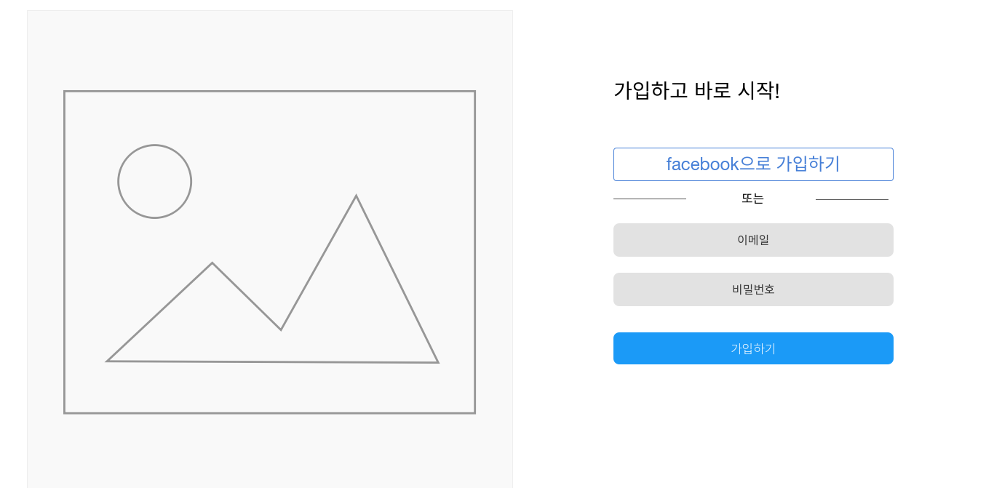
메인화면(로그인 전) - 상단부
설명
 | Facebook을 통한 가입창으로 넘어감
 | 이메일 입력필드 비밀번호 입력필드
 | 클릭 시 회원가입 페이지로 이동
 | 스터디 검색필터 modal창으로 이동
 | 새로운 스터디그룹 생성
 | FAQ화면으로 이동
4
5
6
1
1
2
2
1
3
2
4
3
5
6

Slide 6

메인화면(로그인 전) - 하단부
설명
 | 사이트 소개에 맞는 이미지(여러 장 번갈아가며 나오는 효과)
 | 사이트 소개
1
2
1
2

Slide 7
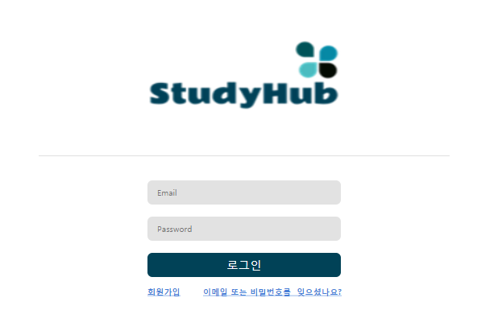
로그인
설명
 | 이메일 입력 필드
 | 비밀번호 입력 필드
 | 로그인 이벤드 발생
 | 회원가입 페이지 이동
 | 이메일 또는 비밀번호 찾기 페이지 이동
1
2
1
3
2
4
3
4
5
5

Slide 8
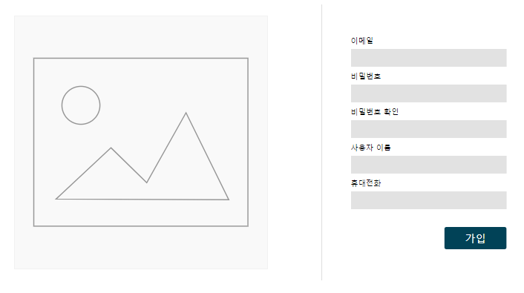
회원가입
설명
 | 이메일 입력 필드
 | 비밀번호 입력필드
 | 비밀번호 확인 입력 필드
 | 사용자 이름 입력 필드
 | 휴대전화 번호 입력 필드
 | 회원가입 이벤트 발생
1
1
2
2
3
3
4
4
5
5
6
6

Slide 9
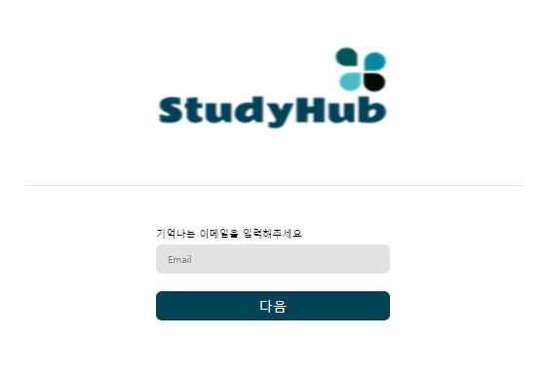
ID/PW찾기 - 1
설명
 | 이메일 입력 필드
 | 에 입력된 이메일이 존재하는지 확인
1
2
1
1
2

Slide 10
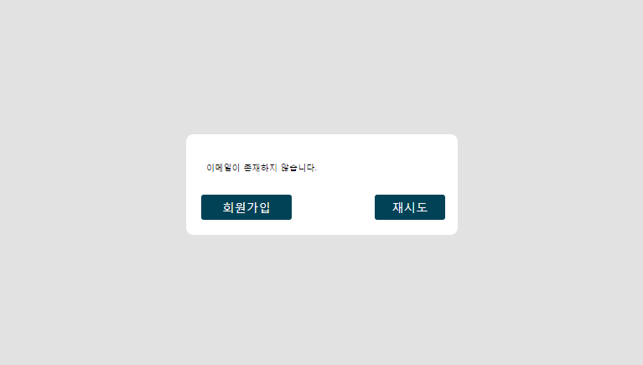
ID/PW찾기 - 1
설명
 | 회원가입 페이지로 이동
 | ID/PW 찾기 페이지로 이동
1
2
1
2

Slide 11

ID/PW찾기 - 2
설명
 | 비밀번호 입력 필드
 | 에 입력된 비밀번호가 기존 비밀번호와 맞는지 확인
1
2
1
1
2

Slide 12
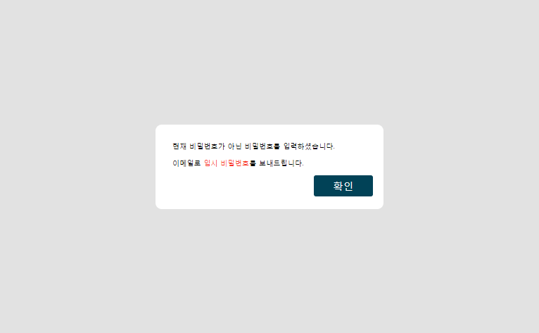
ID/PW찾기 - 2
설명
 | 이전 화면에서 입력한 비밀번호와 기존의 비밀번호가 일치하지 않는다면 입력했던 이메일로 임시 비밀번호를 전송
1
1

Slide 13
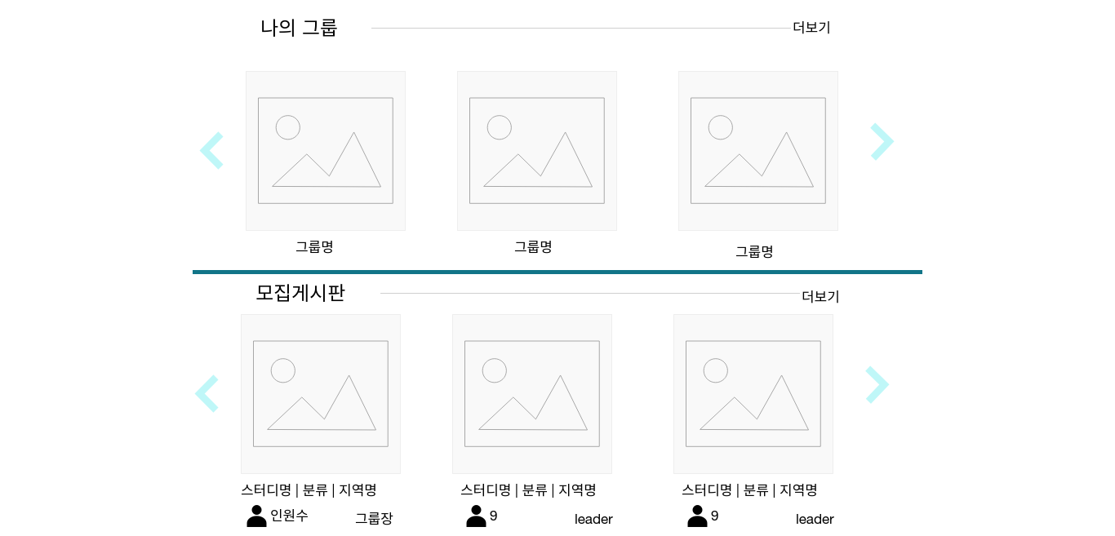
메인화면(로그인 후)
설명
 | 회원로그인 경우 나의 그룹 목록
 | 나의그룹 더보기 기능
 | 그룹의 이미지
 | 가입한 그룹이 3개 이상일 경우 스크롤이 생성되어 화살표로 목록을 볼 수 있음
 | 가입한 그룹의 이름
 | 모집게시판에 올라온 글을 확인할 수 있음
1
2
1
3
4
2
4
5
3
6
7
4
8
9
9
5
10
6

Slide 14
메인화면(로그인 후)
설명
 | 번과 같은 기능
 | 모집게시판에 올린 이미지가 출력됨
 | 번과 같은 기능
 | 모집게시판에 등록된 그룹의 정보를 보여줌
1
2
7
2
3
4
8
4
5
9
4
6
7
10
8
9
9
10

Slide 15
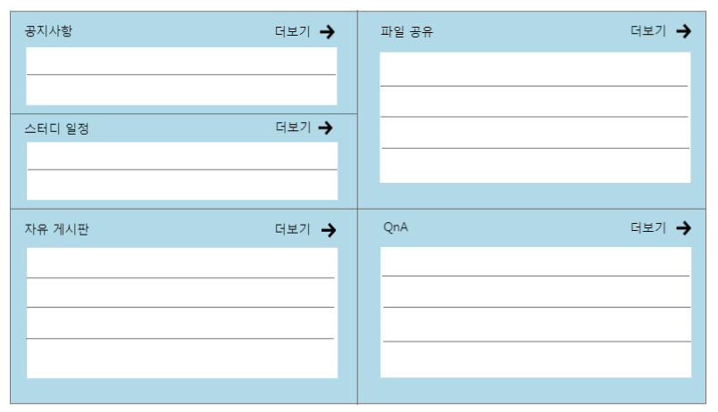
그룹 메인
설명
 | 내가 속한 그룹명
 | 그룹 간략 정보
 | 그룹 메인 요약페이지. 각 게시판의 최신글 순서로 출력
 | 더보기 기능. 각 게시판으로 이동 가능
1
2
그룹장 : 홍길동 / 그룹원 : 0명 / 스터디 분야 : IT / 스터디 지역 : 서울
1
3
4
2
3
4

Slide 16
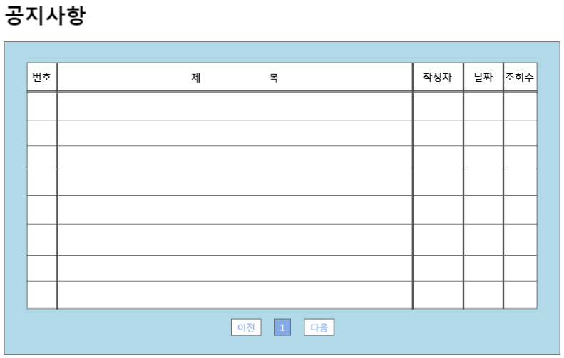
그룹 공지사항
설명
 | 글번호 (최신글이 가장 위에옴)
 | 작성자(그룹 공지사항은 그룹장만 작성 가능)
 | 글 작성 날짜(당일이면 시간, 아니면 날짜 출력)
 | 글 조회수
1
1
2
3
4
2
3
4

Slide 17
스터디일정
설명
 | 날짜 칸을 클릭하면 일정등록 창을 띄움
 | 일정이 등록되어있을 경우 일정을 클릭하면 일정 확인 창을 띄움
 | 월 변경 버튼
10월
3
1
일 | 월 | 화 | 수 | 목 | 금 | 토
1 | 2 | 3 | 4 | 5 | 6 | 7
 |  |  |  | 13:00 스터디
8 | 9 | 10 | 11 | 12 | 13 | 14
 |  |  | 13:00 스터디
15 | 16 | 17 | 18 | 19 | 20 | 21
 |  |  |  | 13:00 스터디
22 | 23 | 24 | 25 | 26 | 27 | 28
 |  |  | 13:00 스터디
29 | 30 | 31
2
1
2
3

Slide 18
스터디일정
설명
 | 임의의 날짜를 클릭했을 때 나오는 일정을 등록하는 화면
일정 등록
10월
일 | 월 | 화 | 수 | 목 | 금 | 토
1 | 2 | 3 | 4 | 5 | 6 | 7
 |  |  |  | 13:00 스터디
8 | 9 | 10 | 11 | 12 | 13 | 14
 |  |  | 13:00 스터디
15 | 16 | 17 | 18 | 19 | 20 | 21
 |  |  |  | 13:00 스터디
22 | 23 | 24 | 25 | 26 | 27 | 28
 |  |  | 13:00 스터디
29 | 30 | 31
날짜 :
2017년 10월 7일
시간 :
13 : 00
온/오프라인 :
오프라인
스터디
설명
등록

Slide 19
스터디일정
설명
 | 임의의 날짜에 대한 등록된 일정을 클릭했을 경우 나타나는 화면
일정
10월
일 | 월 | 화 | 수 | 목 | 금 | 토
1 | 2 | 3 | 4 | 5 | 6 | 7
 |  |  |  | 13:00 스터디
8 | 9 | 10 | 11 | 12 | 13 | 14
 |  |  | 13:00 스터디
15 | 16 | 17 | 18 | 19 | 20 | 21
 |  |  |  | 13:00 스터디
22 | 23 | 24 | 25 | 26 | 27 | 28
 |  |  | 13:00 스터디
29 | 30 | 31
날짜 :
2017년 10월 7일
시간 :
13 : 00
온/오프라인 :
오프라인
스터디
설명
삭제
수정

Slide 20
스터디일정
설명
 | 이전 화면에서 버튼을 클릭 했을 경우 나타나는 일정 수정 화면
일정 수정
10월
일 | 월 | 화 | 수 | 목 | 금 | 토
1 | 2 | 3 | 4 | 5 | 6 | 7
 |  |  |  | 13:00 스터디
8 | 9 | 10 | 11 | 12 | 13 | 14
 |  |  | 13:00 스터디
15 | 16 | 17 | 18 | 19 | 20 | 21
 |  |  |  | 13:00 스터디
22 | 23 | 24 | 25 | 26 | 27 | 28
 |  |  | 13:00 스터디
29 | 30 | 31
날짜 :
2017년 10월 7일
시간 :
13 : 00
온/오프라인 :
오프라인
스터디
설명
취소
완료

Slide 21
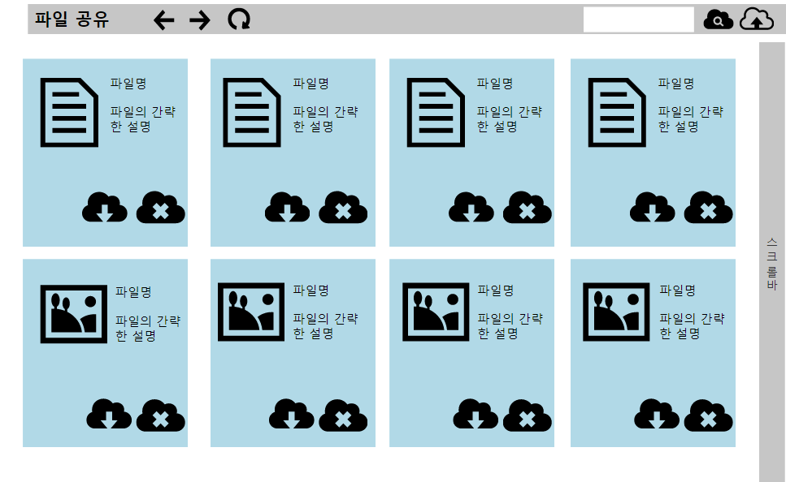
파일공유
설명
1
3
4
5
파일 검색 후에 이전
화면으로 이동
6
1
2
8
7
1
사용 후에 이전
화면으로 이동
2
9
10
현재 화면 새로고침
3
4
파일 이름으로 검색
5
파일 검색 버튼
6
업로드 버튼

Slide 22
파일공유
설명
1
3
4
5
파일을 간략한
아이콘으로 표시
6
7
2
8
7
파일 이름 및 파일에
대한 간략한 설명
8
9
10
다운로드 버튼
9
10
파일 삭제 버튼

Slide 23
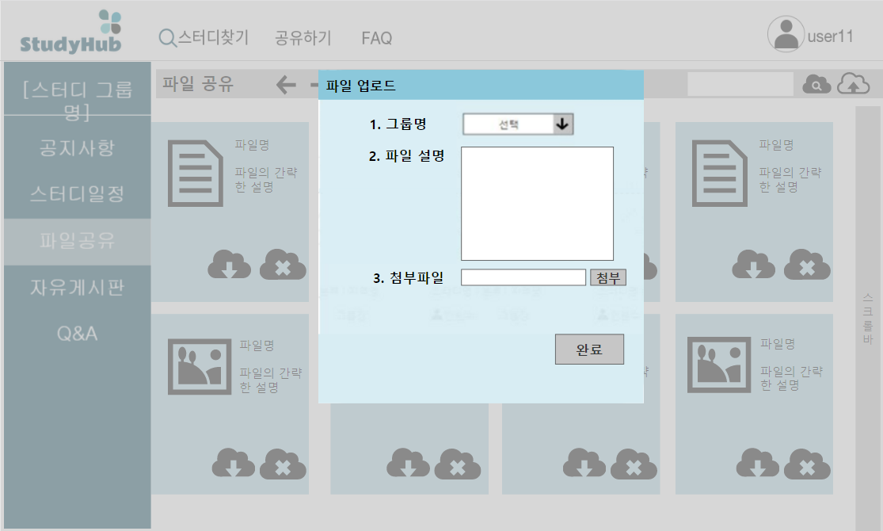
파일 업로드
설명
어떤 그룹에 파일을
업로드 할지 선택
1
1
2
파일에 대한 간단한
설명 작성
2
3
첨부파일 선택
3
1
4
파일 업로드 완료

Slide 24
자유게시판
설명
 | 스터디 그룹에 대한 자유게시판
자유게시판

Slide 25
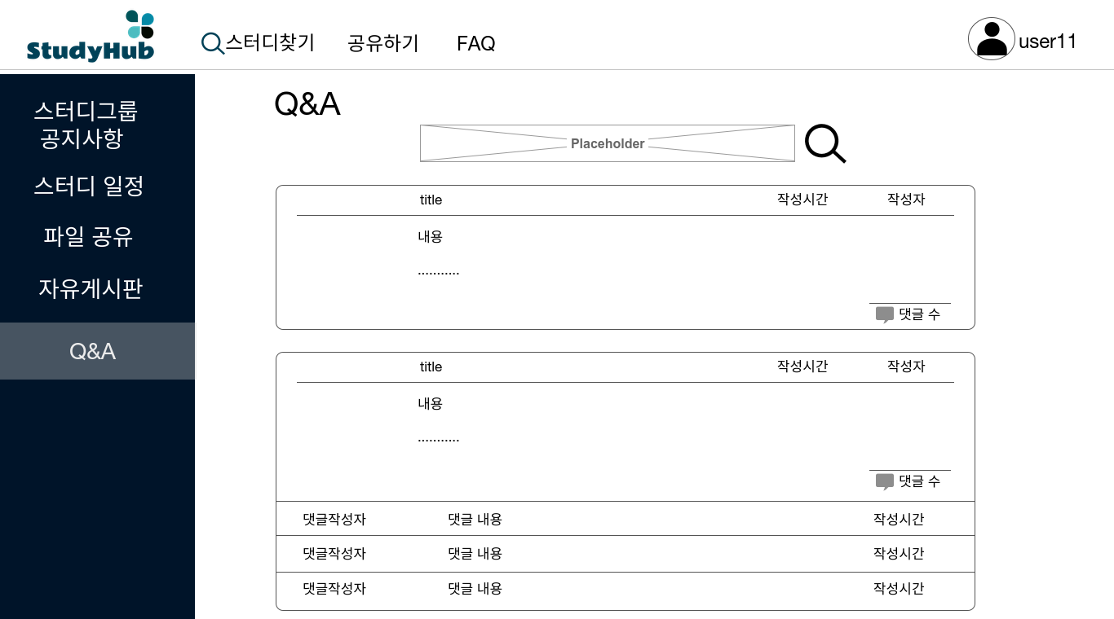
Q&A
설명
 | Q&A 게시글의 기본 크기
 | Q&A 제목
 | Q&A 내용
 | 작성시간은 당일 작성일경우 시간, 아닐경우 날짜를 표시
 | Q&A 작성자
 | Q&A 댓글 수를 표시
1
1
2
4
5
2
3
6
3
7
4
5
8
9
10
6

Slide 26
Q&A
설명
 | Q&A 게시글 클릭시 댓글의 내용이 보이도록 창이 늘어남
 | Q&A 댓글
 | Q&A 댓글내용
 | 작성시간은 당일 작성일경우 시간, 아닐경우 날짜를 표시
7
1
2
4
5
8
3
6
9
7
10
8
9
10

Slide 27

그룹 만들기
설명
 | 이미지를 등록하는 버튼
 | 그룹 이름 입력 필드
 | 카테고리 입력 필드
 | 스터디 방식 선택 버튼
 | 주요 스터디 지역 입력 필드
 | 그룹 설명 입력 필드
1
스터디 그룹 이름
카테고리 스터디 방식
주요 지역
한줄 소개
2
2
3
4
온라인
오프라인
3
5
4
6
5
1
대표 사진 등록
7
그룹 만들기
6

Slide 28
그룹 만들기
설명
 | 클릭시 그룹을 생성하는 하고 그룹 메인 페이지로 이동
7
스터디 그룹 이름
카테고리 스터디 방식
주요 지역
한줄 소개
2
3
4
온라인
오프라인
5
6
1
대표 사진 등록
7
그룹 만들기

Slide 29
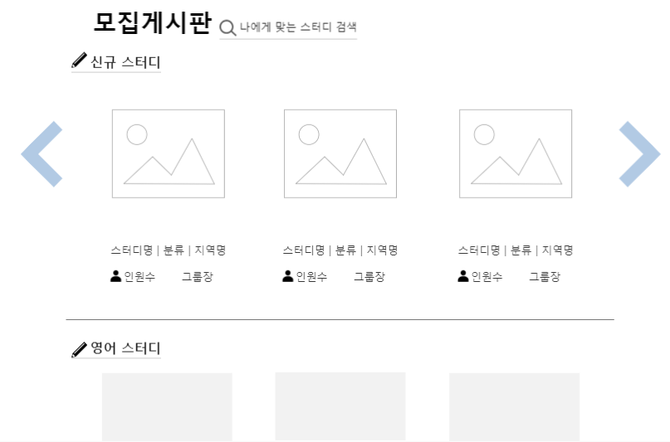
모집 게시판
설명
 | 스터디 검색 가능 – 필터페이지로 이동
 | 신규스터디(분야 관계없이 최근 등록된 스터디)
 | 좌/우로 이동 가능
 | 스터디 그룹 이미지 또는 로고
 | 스터디명/분류/지역명 인원수/그룹장
 | 분야별 스터디 출력
1
2
1
4
2
3
3
5
4
6
5
6

Slide 30
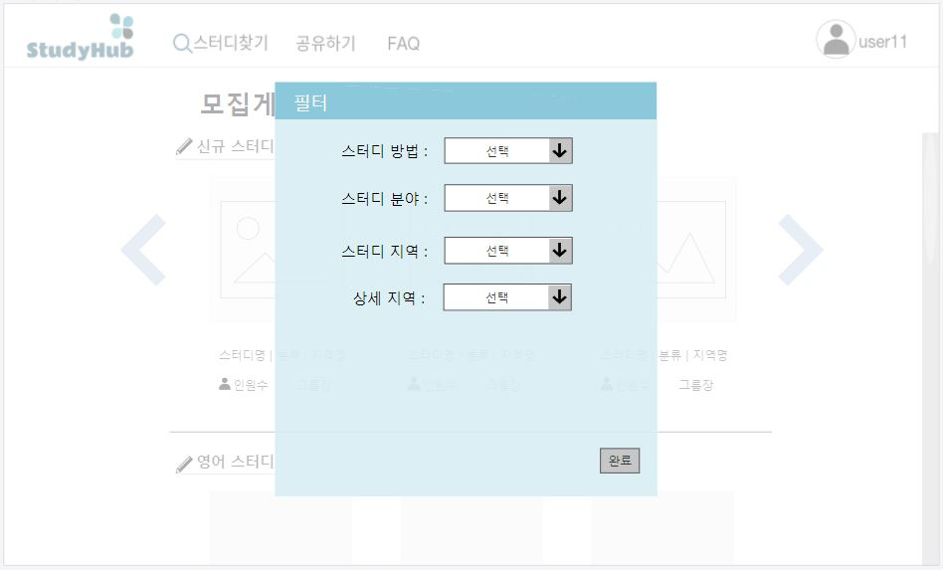
모집 게시판 - 검색필터
설명
 | 스터디방법 : 온라인 / 오프라인 / 모두.
 | 스터디 분야 : it, 수학, 영어, 토익, 일본어 등.
 | 스터디 지역 (서울, 경기…) 1차 선택후 상세지역 선택
 | 완료
1
1
2
2
3
3
4
4

Slide 31
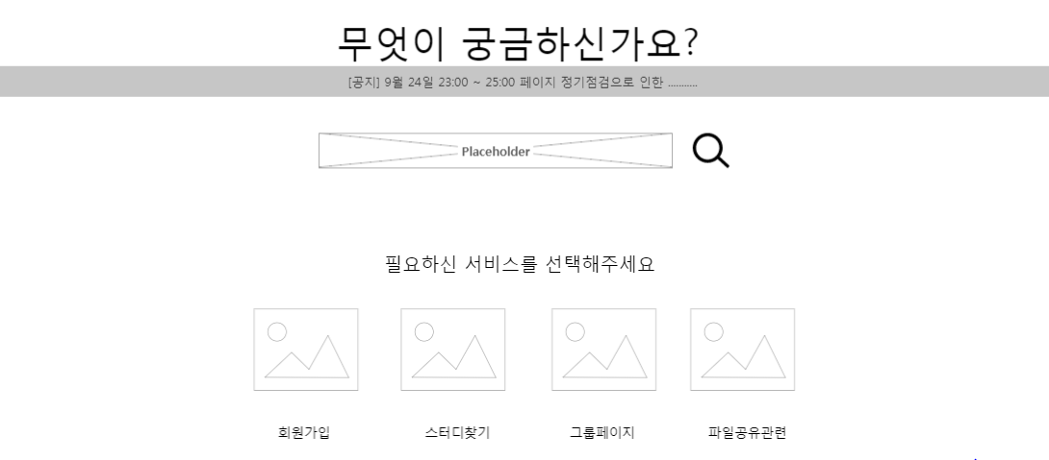
도움말
설명
 | 관리자가 쓰는 공지사항
 | 검색어입력필드
 | 질문게시판 검색결과 창으로 이동
 | 서비스카테고리별 화면 창으로 이동
1
1
1
2
2
2
3
3
4
4

Slide 32
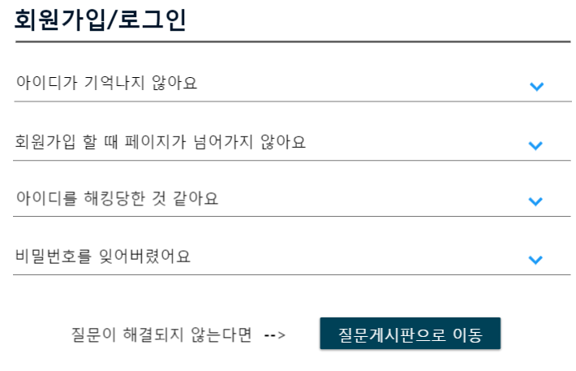
도움말 - 서비스별 화면
설명
 | 클릭시 확장되어 답변을 보여줌
 | 사용자가 질문을 쓸 수 있는 게시판으로 이동
1
1
1
2
2
2

Slide 33
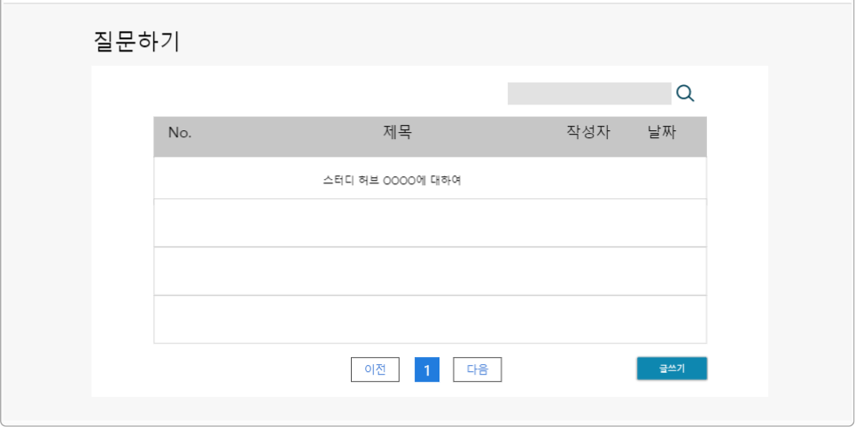
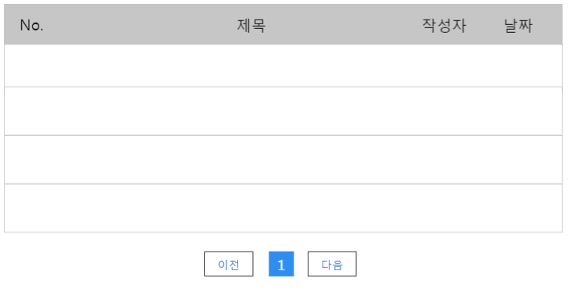
도움말 - 질문하기
설명
 | 글쓰기화면으로 이동
 | 검색필드
1
1
질문하기
1
2
2
2
1

Slide 34
My Page
설명
 | 회원의 기본정보
 | 정보 수정화면 이동 버튼
 | 그룹의 대표사진
내 정보를 최신 정보로 관리해 주세요.
1
2
1
이메일
이름
연락처
asdf1234@googoal.com
가입된 그룹
3
홍길동
3
010-1234-5679
[그룹명]
[그룹명]
[그룹명]
2
정보 수정

Slide 35
관리자 화면 설계

Slide 36
화면 구조도 - 관리자
메인 관리(대시보드)
회원 관리
시작
로그인
관리자 메인
그룹 관리
도움말 관리
모집 게시판 관리

Slide 37
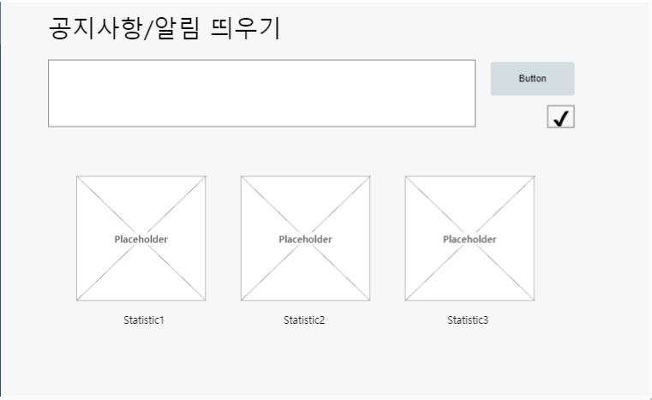
관리자 메인
설명
 | 공지사항 입력필드
 | 버튼을 누르면 FAQ화면공지사항에 반영
 | 체크하면 메인화면에도 공지 띄움
 | 회원수, 그룹 수 등 관련 통계 그래프
1
1
1
2
2
3
2
popup
3
4
4

Slide 38
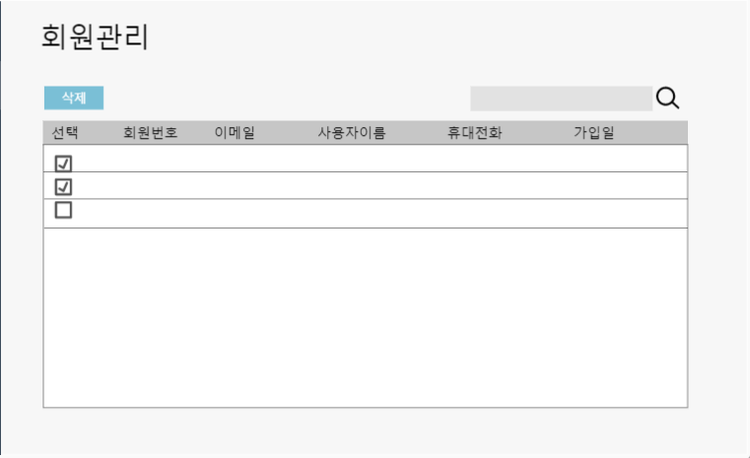
회원관리
설명
 | 선택회원 삭제
 | 회원 검색
1
1
1
2
2
2

Slide 39
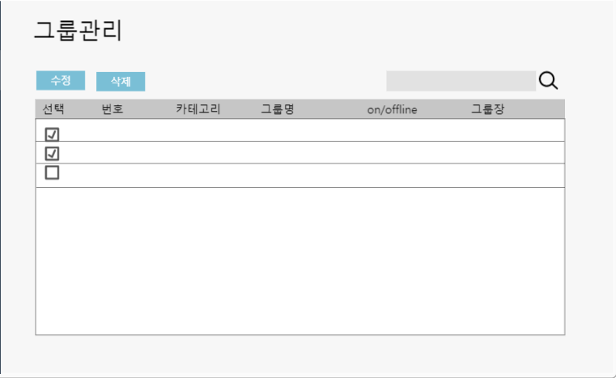
그룹관리
설명
 | 선택 그룹 수정
 | 선택 그룹 삭제
 | 그룹 검색
1
1
1
2
3
2
2
3

Slide 40
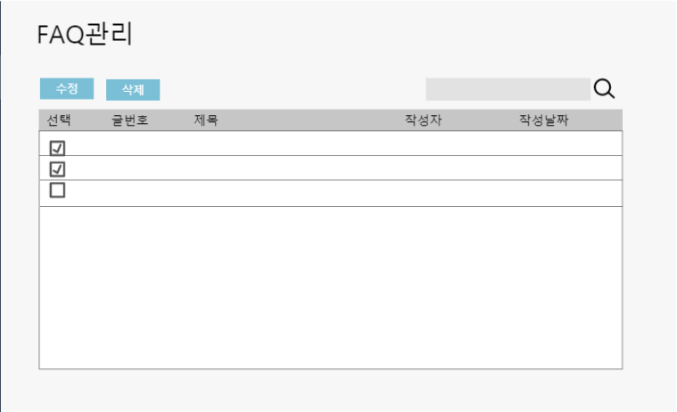
도움말관리
설명
 | 선택 글(질문) 수정
 | 선택 글(질문) 삭제
 | 선택 글(질문) 검색
1
1
1
2
3
2
2
3

Slide 41
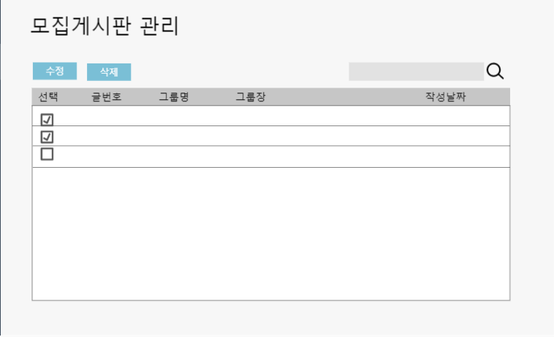
모집게시판
설명
 | 선택 글 수정
 | 선택 글 삭제
 | 선택 글 검색
1
1
1
2
3
2
2
3

